Slide 1
Splitwise but better
Подготовили Глеб Матвеев, Владимир Сорокин, Эмиль Ходжахов

Slide 2
Функционал приложения
1) Запись ваших расходов
2) Разделение расходов с друзьями или семьей
3) Доступны все валюты

Slide 3
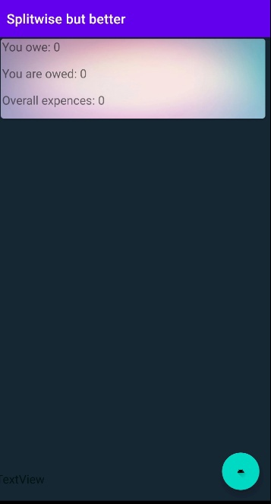
Главный экран

Slide 4
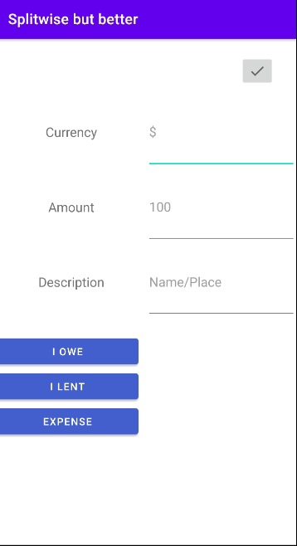
Экран добавления расходов

Slide 5
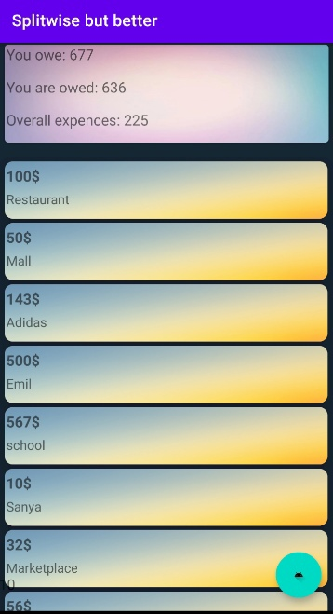
Главный экран после добавления расходов

Slide 6
Дальнейшие планы
1) Осуществить базу данных
2) Сделать возможность использование приложения с синхронизацией на нескольких устройствах

Slide 7
Спасибо за внимание

